Slide 1
AI MASTER · MENTOR REVIEW
MAIL
TASK
MailTaskAgent
→
메일을 읽고, 기존 업무와 연결한 뒤,
다음 Action을 결정하는 개인 업무관리 Agent
읽는다
연결한다
행동한다
기록한다
회사 LLM Live · Human-in-the-loop · SQLite History · Streamlit
CREATE · UPDATE · WAITING
ASK USER · HISTORY
2026.08.26
01
Notes:
오늘은 최종 발표가 아니라 현재 Core E2E의 구조, 실제 증적, 운영 UI 방향을 이해하기 위한 리뷰다.
[Sources]
- Docs/AI_MASTER/01~07
- Docs/IMPLEMENTATION/08_멘토_시연_브리핑.md

Slide 2
MAILTASKAGENT
메일보다 어려운 것은 ‘업무의 변화’를 따라가는 일입니다
AS-IS
TO-BE
메일에서 요청을 찾고
과거 Thread를 다시 열고
기한·대기·완료를 수동 반영
새 Mail과 현재 Task를 함께 보고
다음 Action과 근거를 제안
중요 변경은 사람에게 확인
업무 누락 · 변경 미반영 · 회신 대기 장기화
자동화보다 ‘안전한 상태관리’가 우선
핵심 정의
MailTaskAgent는 메일 요약기가 아니라 Task Lifecycle을 관리하는 Agentic Workflow입니다.
02
Notes:
문제는 메일 분류 자체가 아니라 후속 메일이 들어올 때 기존 업무 상태를 계속 갱신해야 하는 데 있다.
[Sources]
- Docs/AI_MASTER/02_문제정의및서비스기획.md

Slide 3
MAILTASKAGENT
Mail은 5개 공통 모듈과 하나의 안전 Gate를 통과합니다
M-01
M-02
M-03
VALIDATE
M-04
M-05
Mail 분석
Intent·기한
Task 후보
점수·근거
Action 결정
7개 중 선택
Schema·상태
안전 검사
Task·History
DB Transaction
사용자 확인
Dashboard
회사 LLM API
Python Application Logic
Human-in-the-loop
의미 구조화만 담당
후보 검색 · Action · DB 변경
완료·취소·모호성 자동 반영 차단
LLM은 DB를 직접 수정하지 않습니다.
03
Notes:
Node는 별도 서버가 아니라 한 건의 Mail을 처리하는 논리 단계다. LLM 의미 분석과 실제 DB 변경 권한을 분리했다.
[Sources]
- Docs/AI_MASTER/04_상세설계및개발환경.md
- src/mailtaskagent/workflow.py
- src/mailtaskagent/decision.py

Slide 4
MAILTASKAGENT
사용자 시나리오는 3개, 이를 흔드는 검증 Case는 15개입니다
SC-001
SC-002
SC-003
신규 업무 생성
기존 업무 갱신
사용자 확인
명확한 요청 · 기한 없음
일반 공지 · 중복 Mail
기한 연장·단축 · 정보 연결
회신 대기·재개 · 완료·취소
불명확 완료 · 후보 복수
다른 Thread · 모호한 기한
BC-01~03 · BC-15
BC-04~09 · BC-14
BC-10~13 · SEC-01
15개 실행 단위는 새 기능 목록이 아니라 정상·예외·안전 조건을 재현하는 평가 Dataset입니다.
04
Notes:
시나리오와 테스트 Case를 구분한다. 사용자 여정은 3개이며, 15개는 그 여정을 흔드는 조건이다.
[Sources]
- Docs/AI_MASTER/03_시나리오수립.md
- data/scenario_expectations.json

Slide 5
MAILTASKAGENT
정확성은 LLM 하나가 아니라 역할 분리에서 나옵니다
LLM
APPLICATION LOGIC
USER
메일 의미·Intent 구조화
요청·기한·완료·취소 해석
JSON Structured Output
동일 Thread·후보 검색
7 Action·상태 전이 검증
SQLite Transaction
후보 연결·신규·무시
완료·취소·기한 단축 승인
Task 직접 수정
직접 DB 변경 금지
검증된 변경만 저장
최종 통제권 보유
원본 Mail ID · 변경 전/후 · 판단 근거 · 사용자 결정 · 처리 시각
05
Notes:
이 구조가 Agent의 핵심 안전성이다. LLM은 의미를 해석하고 Python이 실행을 검증하며 사람은 중요 변경을 확정한다.
[Sources]
- Docs/AI_MASTER/05_POC모듈구현.md
- src/mailtaskagent/llm_client.py
- src/mailtaskagent/storage.py

Slide 6
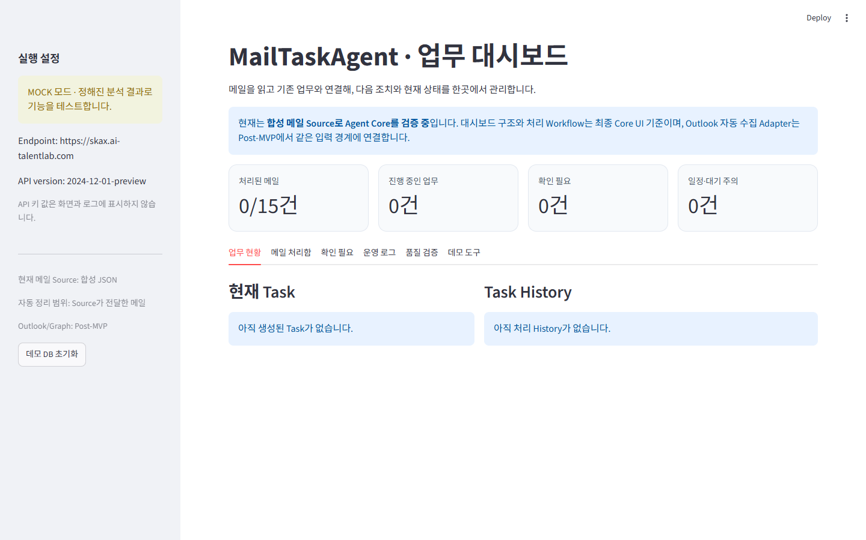
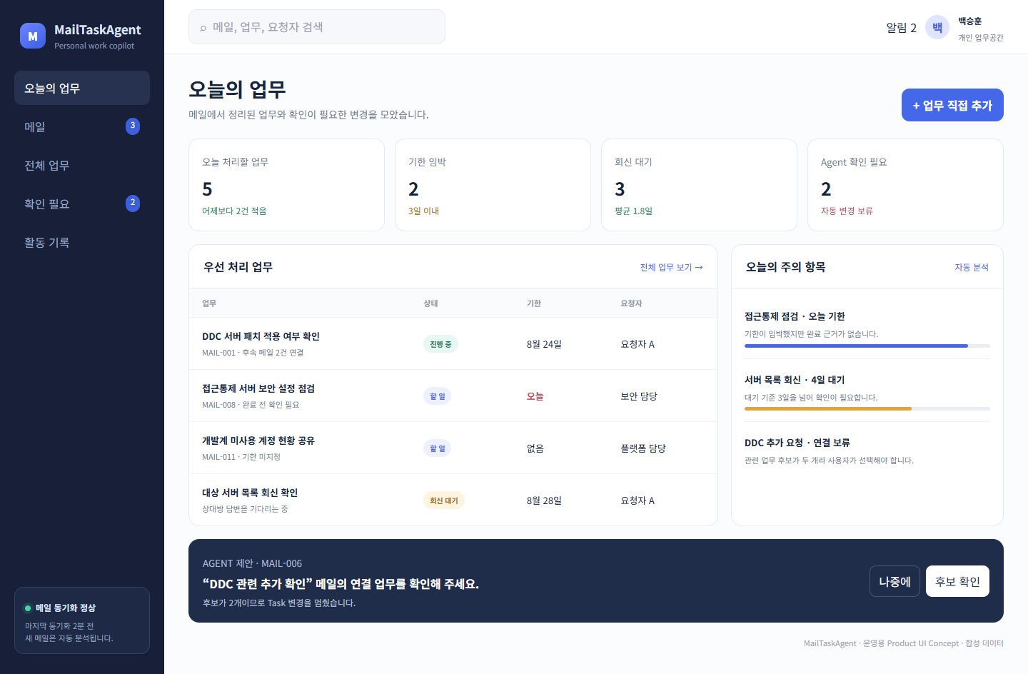
MAILTASKAGENT
현재 Core UI는 운영 구조를 갖췄고, 다음은 사용성 완성입니다
현재 구현 · Core 기능이 연결된 제품형 UI
목표 화면 · 매일 쓰는 운영 UI 콘셉트
업무 현황 · 메일 처리함 · 확인 필요 · 운영 로그
오늘 업무 · 자동 동기화 · 확인 필요 · 활동 기록
06
Notes:
현재 Streamlit에도 제품형 탭과 Core Workflow가 연결되어 있고 데모 도구는 별도로 분리돼 있다. 목표 UI는 자동 동기화 이후 사용자가 오늘의 업무와 확인 필요 항목을 더 빠르게 파악하도록 사용성을 고도화한 방향이다.
[Sources]
- src/mailtaskagent/ui.py
- prototype/current_streamlit_ui.png
- prototype/final_ui_mockup.html
- prototype/final_ui_mockup.png

Slide 7
MAILTASKAGENT
운영에서는 Mail Source가 Agent를 자동 호출합니다
01 SYNC
02 ANALYZE
03 DECIDE
04 REVIEW
05 MANAGE
새 Mail 도착
의미 구조화
Task 반영
필요 시 확인
업무 관리
Mail Source가
공통 Schema로 전달
회사 LLM이
Intent·기한 추출
기존 Task 연결
또는 신규 생성
중요·애매한 변경
사용자가 확정
기한·대기·이력
Dashboard 확인
현재 합성 Mail ‘전체 자동 정리’ 버튼은 자동 수집 Adapter가 맡게 될 입력 Trigger를 재현합니다.
07
Notes:
현재 버튼은 제품 설계가 아니라 합성 Mail Source의 도착을 재현하는 Trigger다. Mail Adapter가 붙으면 사용자가 매번 분석을 누르지 않는다.
[Sources]
- Docs/IMPLEMENTATION/08_멘토_시연_브리핑.md
- Docs/AI_MASTER/07_E2E서비스개발.md

Slide 8
MAILTASKAGENT
Agent는 애매할수록 더 많이 자동화하지 않고 멈춥니다
후보 Task 2개
→
임의 연결 금지
→
ASK_USER → 후보 비교
‘다음 주 중’
→
임의 날짜 생성 금지
→
ASK_USER → 날짜 확인
완료·취소·기한 단축
→
중요 상태 자동 변경 금지
→
제안 → 사용자 승인/수정/거절
사용자 결정 전 DB 중요 변경 0건 · 모든 변경은 History로 추적
08
Notes:
자동처리율보다 안전한 중단이 우선이다. 사용자 확인 비율이 높은 이유도 위험 Case를 의도적으로 많이 넣었기 때문이다.
[Sources]
- Docs/AI_MASTER/06_테스트및고도화.md
- tests/test_workflow.py

Slide 9
MAILTASKAGENT
현재 증적은 ‘Core가 연결돼 동작한다’는 수준까지 확보했습니다
회사 LLM Live와 자동 회귀를 분리해 같은 기대값으로 검증했습니다.
15 / 15
28 / 28
42
Live 실행 단위 통과
Action 단계 일치
pytest passed
주의
100%는 현재 정의된 합성 Dataset의 E2E Action 결과입니다. 분류·필드·Task ID·수동 시간 KPI는 별도 측정이 남았습니다.
09
Notes:
성과를 과장하지 않는다. 현재 15개 합성 실행 단위에서 E2E Action은 모두 맞았지만 세부 필드 정확도와 시간 단축률은 아직 측정 전이다.
[Sources]
- evidence/live_evaluation_2026-08-26.json
- Docs/AI_MASTER/06_테스트및고도화.md
- pytest result: 42 passed

Slide 10
MAILTASKAGENT
Core MVP 이후 실제 Mail 연동과 운영 확장을 판단합니다
현재 완료
남은 Core 마감
회사 LLM Live
7 Action · 5 State
ASK_USER 승인 흐름
SQLite Task·History
운영 로그·품질 검증
Task 직접 수정
GitHub 복구 지점
세부 Ground Truth·KPI
수동 대비 처리시간
상태 정책·Matching 보강
AI Master 05~07 최종 증적
운영 UI 사용성·디자인 고도화
Demo 캡처·영상
오늘 리뷰 질문
① Core 범위가 충분한가? ② 사용자 확인 정책이 적절한가? ③ 운영 UI 우선순위는 무엇인가?
10
Notes:
Core 마감을 최우선으로 하고, 일정이 남으면 테스트 Gmail Adapter를 검토한다. Outlook·사내 인프라는 Post-MVP 경계다.
[Sources]
- Docs/AI_MASTER/07_E2E서비스개발.md
- Docs/IMPLEMENTATION/05_3단계_최종_E2E_구현범위.md

